Slide 1


Chào mừng các em đến với tiết Tiếng Việt - Lớp 2

Slide 2
Khởi động

Slide 3
Đọc và trả lời câu hỏi
Bài: Tôi là học sinh lớp 2.

Slide 4
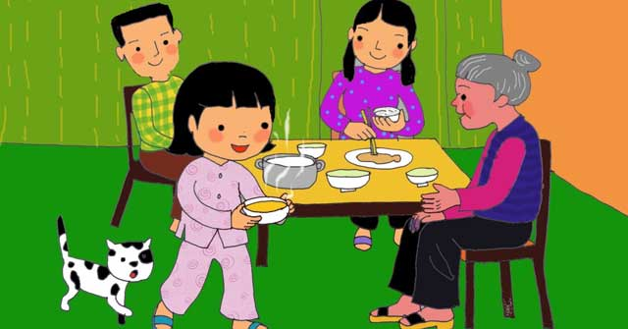
Kể lại những việc em đã làm ngày hôm qua.

Slide 5


ĐỌC

Slide 6

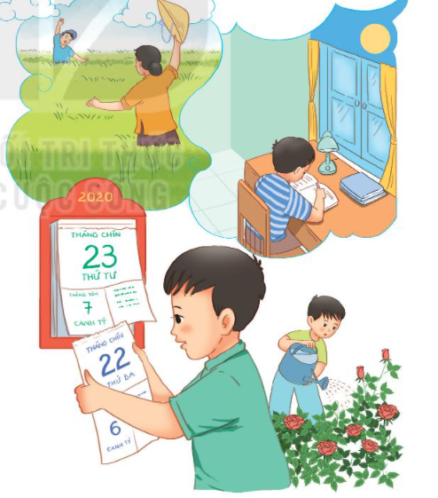
Ngày hôm qua đâu rồi ?
1
Em cầm tờ lịch cũ:
- Ngày hôm qua đâu rồi?
Ra ngoài sân hỏi bố
Xoa đầu em, bố cười.
- Ngày hôm qua ở lại
Trên cành hoa trong vườn
Nụ hồng lớn lên mãi
Đợi đến ngày tỏa hương.
- Ngày hôm qua ở lại
Trong hạt lúa mẹ trồng
Cánh đồng chờ gặt hái
Chín vàng màu ước mong.
- Ngày hôm qua ở lại
Trong vở hồng của con
Con học hành chăm chỉ
Là ngày qua vẫn còn.
Bế Kiến Quốc
3
2
4

Slide 7
Luyện đọc từ khó
tờ lịch cũ
hạt lúa
chín vàng
gặt hái
nụ hồng
vẫn còn

Slide 8
Giải nghĩa từ
Vở hồng
:Là quyển vở ghi nhiều lời nhận xét hay, nhiều thành tích tốt.

Slide 9
Ngày hôm qua đâu rồi ?
Hướng dẫn ngắt, nghỉ
Em cầm tờ lịch cũ:
- Ngày hôm qua đâu rồi?
Ra ngoài sân hỏi bố
Xoa đầu em, bố cười.
- Ngày hôm qua ở lại
Trên cành hoa trong vườn
Nụ hồng lớn lên mãi
Đợi đến ngày tỏa hương.
- Ngày hôm qua ở lại
Trong hạt lúa mẹ trồng
Cánh đồng chờ gặt hái
Chín vàng màu ước mong.
- Ngày hôm qua ở lại
Trong vở hồng của con
Con học hành chăm chỉ
Là ngày qua vẫn còn.
Bế Kiến Quốc

Slide 10
Ngày hôm qua đâu rồi ?
Đọc nối tiếp khổ thơ
1
Em cầm tờ lịch cũ:
- Ngày hôm qua đâu rồi?
Ra ngoài sân hỏi bố
Xoa đầu em, bố cười.
- Ngày hôm qua ở lại
Trên cành hoa trong vườn
Nụ hồng lớn lên mãi
Đợi đến ngày tỏa hương.
- Ngày hôm qua ở lại
Trong hạt lúa mẹ trồng
Cánh đồng chờ gặt hái
Chín vàng màu ước mong.
- Ngày hôm qua ở lại
Trong vở hồng của con
Con học hành chăm chỉ
Là ngày qua vẫn còn.
Bế Kiến Quốc
3
2
4

Slide 11
Ngày hôm qua đâu rồi ?
Đọc cả bài
1
Em cầm tờ lịch cũ:
- Ngày hôm qua đâu rồi?
Ra ngoài sân hỏi bố
Xoa đầu em, bố cười.
- Ngày hôm qua ở lại
Trên cành hoa trong vườn
Nụ hồng lớn lên mãi
Đợi đến ngày tỏa hương.
- Ngày hôm qua ở lại
Trong hạt lúa mẹ trồng
Cánh đồng chờ gặt hái
Chín vàng màu ước mong.
- Ngày hôm qua ở lại
Trong vở hồng của con
Con học hành chăm chỉ
Là ngày qua vẫn còn.
Bế Kiến Quốc
3
2
4

